Slide 1

LUYỆN TỪ VÀ CÂU
ÔN TẬP VỀ DẤU CÂU
(Dấu phẩy)
Trang 124

Slide 3

KHỞI ĐỘNG

Slide 4
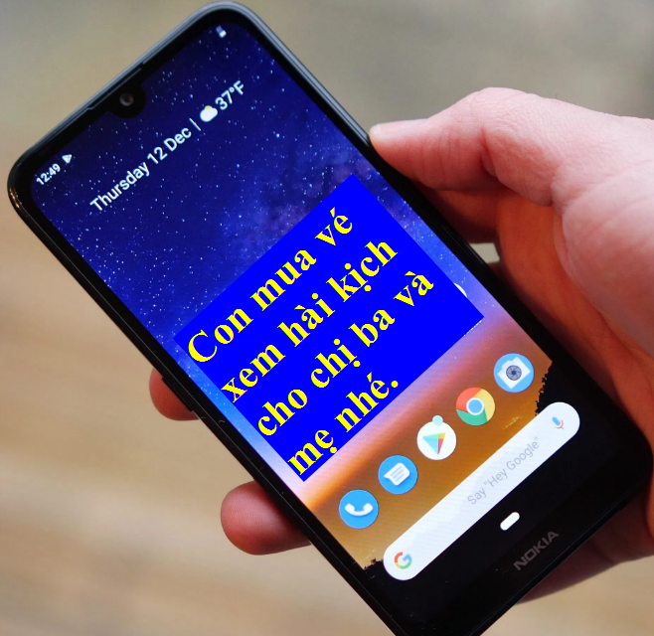
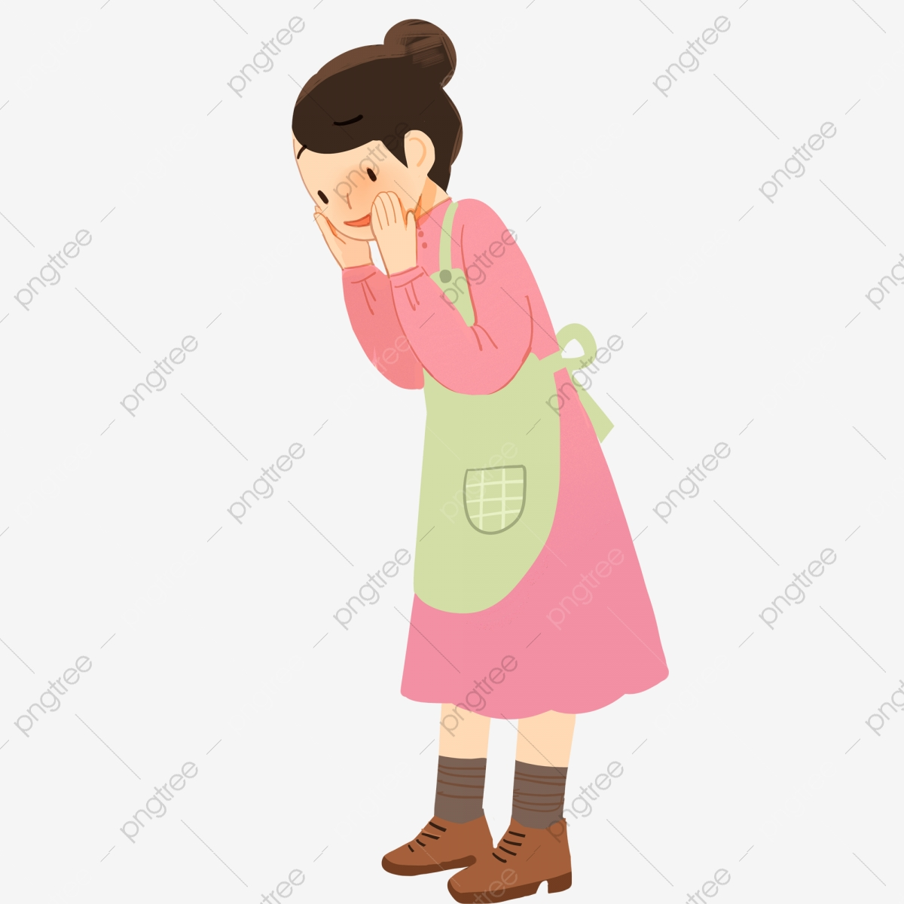
- Con đã đặt vé xem
hài kịch cho mẹ chưa?
- Dạ, con đã đặt 2 vé.
- Sao có 2 vé?
- Thì con đặt vé theo
tin mẹ nhắn:
.....
- Con đọc nhầm rồi.
Ý mẹ là con mua
cho chị, cho ba và cho mẹ.
Tất cả là 3 vé.
- ....

Slide 5

DẤU PHẨY
CÓ TÁC DỤNG GÌ
?

Slide 7
KHÁM PHÁ

Slide 8
Mục tiêu
1. Ôn tập kiến thức về dấu phẩy, tác dụng của dấu phẩy.
2. Sử dụng đúng chấm, dấu phẩy khi viết.

Slide 9
Bài 1. Xếp các ví dụ cho dưới đây vào ô thích hợp trong bảng tổng kết về dấu phẩy:
a) Khi phương đông vừa vẩn bụi hồng, con hoạ mi ấy lại hót vang lừng.
b) Phong trào Ba đảm đang thời kì chống Mĩ cứu nước, phong trào Giỏi việc nước, đảm việc nhà thời kì xây dựng và bảo vệ Tổ quốc đã góp phần động viên hàng triệu phụ nữ cống hiến sức lực và tài năng của mình cho sự nghiệp chung.
c) Thế kỉ XX là thế kỉ giải phóng phụ nữ, còn thế kỉ XXI phải là thế kỉ hoàn thành sự nghiệp đó.
BẢNG TỔNG KẾT
Tác dụng của dấu phẩy | Ví dụ
Ngăn cách các bộ phận cùng chức vụ trong câu | …
Ngăn cách trạng ngữ với chủ ngữ và vị ngữ | …
Ngăn cách các vế câu trong câu ghép | …

Slide 10

THẢO LUẬN NHÓM
Phân tích các câu ở bài 1 SGK-trang 124 và cho biết tác dụng của dấu phẩy trong câu đó.

Slide 11
a) Khi phương đông vừa vẩn bụi hồng , con họa mi ấy lại hót vang lừng.
CN
VN
Trạng ngữ
Ngăn cách trạng ngữ với chủ ngữ và vị ngữ

Slide 12
b) Phong trào Ba đảm đang thời kì chống Mĩ cứu nước, phong trào Giỏi việc nước, đảm việc nhà thời kì xây dựng và bảo vệ Tổ quốc đã góp phần động viên hàng triệu phụ nữ cống hiến sức lực và tài năng của mình cho sự nghiệp chung.
Chủ ngữ
Ngăn cách các bộ phận cùng chức vụ (Chủ ngữ) trong câu

Slide 13
c) Thế kỉ XX là thế kỉ giải phóng phụ nữ , còn thế kỉ XXI là thế kỉ hoàn thành sự nghiệp đó.
Vế 1
Vế 2
Ngăn cách các vế trong câu ghép

Slide 14
Ngăn cách các bộ phận cùng chức vụ trong câu
Tác dụng của dấu phẩy
Ngăn cách trạng ngữ với chủ ngữ và vị ngữ
Ngăn cách các vế câu trong câu ghép

Slide 15
Bài 2. Có thể điền dấu chấm hoặc dấu phẩy vào ô trống nào trong mẩu chuyện sau? Viết lại các chữ đầu câu cho đúng quy tắc.

Slide 16
Truyện kể về bình minh
Câu chuyện này xảy ra ở một sân trường dành cho trẻ khiếm thị. Sáng hôm ấy có một cậu bé mù dậy rất sớm, đi ra vườn cậu bé thích nghe điệu nhạc của buổi sớm mùa xuân.
Có một thầy giáo cũng dậy sớm đi ra vườn theo cậu bé mù. Thầy đến gần cậu bé khẽ chạm vào vai cậu hỏi:
- Em có thích bình minh không?
- Bình minh nó thế nào ạ?
- Bình minh giống như một cánh hoa mào gà. Bình minh giống như cây đào trổ hoa – Thầy giải thích.
Môi cậu bé run run đau đớn. Cậu nói:
- Thưa thầy, em chưa được thấy cánh hoa mào gà cũng chưa được thấy cây đào ra hoa.
- Em tha lỗi cho thầy – Thầy giáo thì thầm. Bằng một giọng nhẹ nhàng thầy bảo:
- Bình minh giống như một nụ hôn của người mẹ giống như làn da của mẹ chạm vào ta.
- Bây giờ thì em biết bình minh là thế nào rồi – Cậu bé mù nói.
Truyện kể Nga

Slide 17
Truyện kể về bình minh
Câu chuyện này xảy ra ở một sân trường dành cho trẻ khiếm thị. Sáng hôm ấy có một cậu bé mù dậy rất sớm, đi ra vườn cậu bé thích nghe điệu nhạc của buổi sớm mùa xuân.
,
.
Cậu

Slide 18
Truyện kể về bình minh
....
Có một thầy giáo cũng dậy sớm đi ra vườn theo cậu bé mù. Thầy đến gần cậu bé khẽ chạm vào vai cậu hỏi:
- Em có thích bình minh không?
- Bình minh nó thế nào ạ?
- Bình minh giống như một cánh hoa mào gà. Bình minh giống như cây đào trổ hoa – Thầy giải thích.
,
,
,

Slide 19
,
Môi cậu bé run run đau đớn. Cậu nói:
- Thưa thầy, em chưa được thấy cánh hoa mào gà cũng chưa được thấy cây đào ra hoa.
- Em tha lỗi cho thầy – Thầy giáo thì thầm. Bằng một giọng nhẹ nhàng thầy bảo:
- Bình minh giống như một nụ hôn của người mẹ giống như làn da của mẹ chạm vào ta.
- Bây giờ thì em biết bình minh là thế nào rồi – Cậu bé mù nói.
,
,
,

Slide 20
Truyện kể về bình minh
Câu chuyện này xảy ra ở một sân trường dành cho trẻ khiếm thị. Sáng hôm ấy có một cậu bé mù dậy rất sớm, đi ra vườn cậu bé thích nghe điệu nhạc của buổi sớm mùa xuân.
Có một thầy giáo cũng dậy sớm đi ra vườn theo cậu bé mù. Thầy đến gần cậu bé khẽ chạm vào vai cậu hỏi:
Em có thích bình minh không?
Bình minh nó thế nào ạ?
Bình minh giống như một cánh hoa mào gà. Bình minh giống như cây đào trổ hoa – Thầy giải thích.
Môi cậu bé run run đau đớn. Cậu nói:
Thưa thầy, em chưa được thấy cánh hoa mào gà cũng chưa được thấy cây đào ra hoa.
Em tha lỗi cho thầy – Thầy giáo thì thầm. Bằng một giọng nhẹ nhàng thầy bảo:
Bình minh giống như một nụ hôn của người mẹ giống như làn da của mẹ chạm vào ta.
Bây giờ thì em biết bình minh là thế nào rồi – Cậu bé mù nói.
Truyện kể Nga
,
.
Cậu
,
,
,
,
,
,
,

Slide 21
Nội dung chính của câu chuyện trên là gì?
Truyện kể về một thầy giáo đã biết cách giải thích khéo léo, giúp bạn nhỏ khiếm thị chưa bao giờ nhìn thấy bình minh hiểu được bình minh như thế nào.

Slide 22
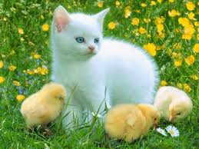
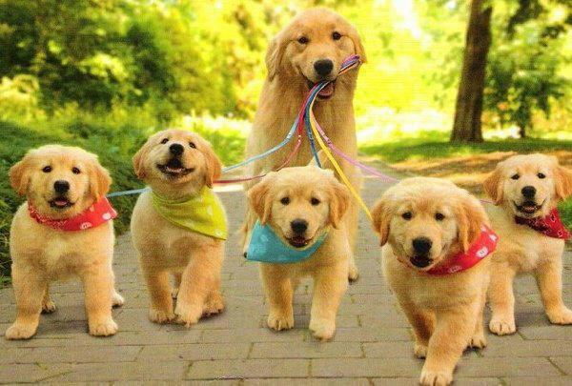
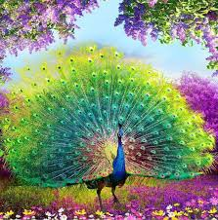

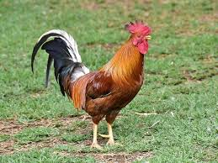
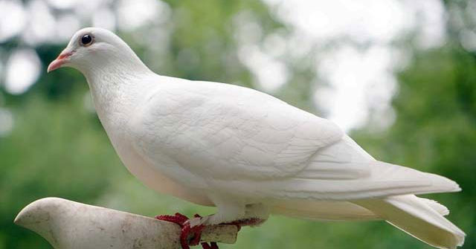
Vận dụng
Chọn một trong các bức ảnh sau, viết 1 hoặc 2 câu có sử dụng dấu phẩy, nêu tác dụng dấu phẩy đó.

Slide 23

Chuẩn bị bài: Mở rộng vốn từ: Nam và nữ

